Slide 1

30、爱迪生救妈妈

Slide 2

失败者的一大弱点在于放弃，成功的必然之路就是不断的重来一次。——爱迪生
爱迪生：美国著名的发明家、企业家。1847年2月11日诞生于美国俄亥俄州米兰镇的一个农民家庭。8岁进学校读书，只学习了三个月，就不得不退学回家，由当过乡村教师的母亲、辅导他自学。12岁时，家庭生活困难，开始在列车上卖报，16岁时发明了自动定时发报机，之后不断有发明问世，一生中共完成2000多项发明，1928年被授与美国国会金质特别奖章。1931年10月18日，爱迪生在西奥伦治逝世，终年84岁，1931年10月21日，全美国熄灯以示哀悼。爱迪生是一位闻名世界的伟大发明家。他一生的发明在世界上是无与伦比的。
爱迪生在科学技术中最重大的贡献是发明了留声机和白炽电灯。

Slide 3
恍 悟 性
迪 屈 阑
斥 堂 炎
溜 检
我会读

Slide 4
恍然大悟 性别
启迪 屈服 阑尾
斥责 检查 发炎
溜走 一溜烟
厅堂 亮堂

Slide 5
爱迪生救妈妈
会写的字
油检查团
斥责炎夸奖

Slide 6
汽油 检查 查找
团圆 斥责 责任
发炎 夸奖 奖励

Slide 7
医生夸奖爱迪生说，:“今天多亏了这个小家伙，他真是个聪明的孩子！”

Slide 8
爸爸夸奖小爱迪生说：“ 。”
小伙伴夸奖小爱迪生说：“ 。”

Slide 9
突然，爱迪生一溜烟似的奔出大门。不一会儿，他回来了，捧着一面明晃晃的大镜子，身后还跟着好几个小男孩，每个人都捧着一面大镜子。

Slide 10
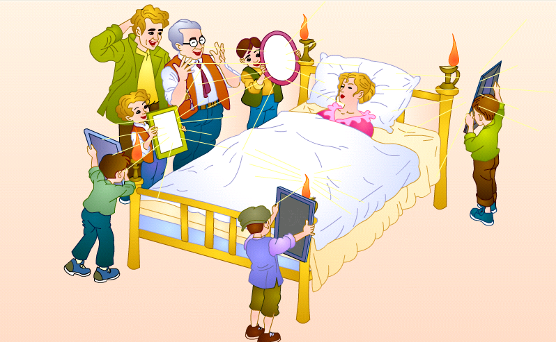
爱迪生让小伙伴们站在点燃的油灯旁边，由于镜子把光聚在一起，病床上一下子亮堂起来了。

Slide 11
爸爸他一下子明白了 。
爸爸对爱迪生说：“ 。”（用上“斥责”、“委屈”）

Slide 12
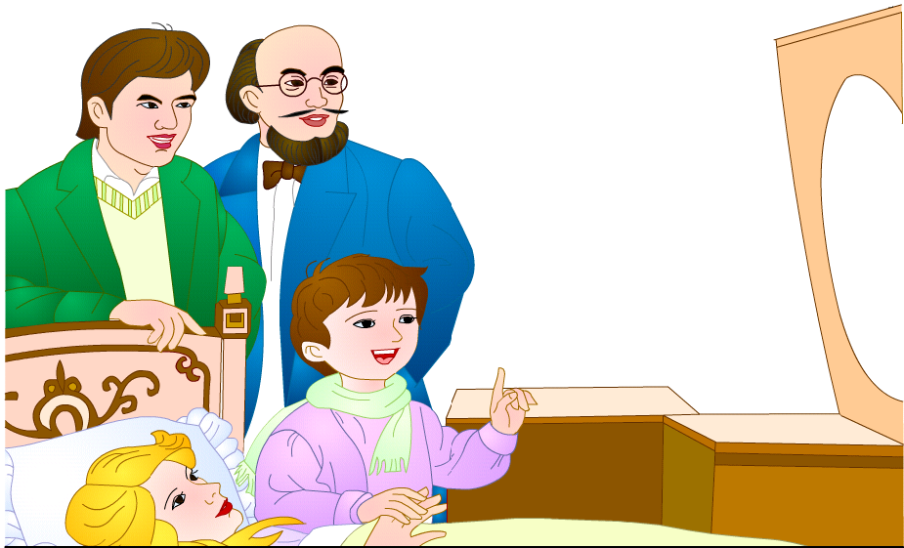

Slide 13
课后作业
1、请根据你观察到的科学现象，写一则观察日记。
2、看一本写爱迪生的书。

Slide 14
THANKS
THANKS
THANKS
THANKS
THANKS
THANKS
THANKS
THANKS
THANKS
THANKS
THANKS
THANKS
THANKS
THANKS
THANKS
THANKS
THANKS
THANKS
THANKS
THANKS
THANKS
THANKS
THANKS
THANKS
THANKS
THANKS
THANKS
THANKS
THANKS
THANKS
THANKS
THANKS
THANKS
THANKS
THANKS
THANKS
THANKS
THANKS
THANKS
THANKS
THANKS
THANKS
THANKS
THANKS
THANKS
THANKS
THANKS
THANKS
END

